Slide 1
Manierismo
Se ogni regola non basta più

Slide 2
Manierismo
Arte
Letteratura
Maniera: Sinonimo di stile
“Bella Maniera”: Così Vasari nelle sue Vite definisce lo stile dei grandi artisti di inizio Cinquecento che devono essere imitati: Leonardo, Raffaello e Michelangelo
Manierismo: il termine può indicare anche una imitazione pedissequa e sterile, semplice ripetizione di forme acquisite dal passato.
Il Vasari della Letteratura è Pietro Bembo. Le prose della volgar lingua hanno definito il modello per la poesia: Petrarca.
Manierismo: Imitazione pedissequa e sterile del modello. Il Cinquecento è il secolo del Petrarchismo
[“Scrivere i sonetti in stile petrarchesco diventò per i letterati l’esercizio più comune di addestramento alla lingua e alla letteratura patria; nonchè la più facile scorciatoia per strappare il proprio quarto d’ora di notorietà in una delle tante antologie poetiche. É fin troppo facile vedere in questa epidemia sonettistica un aspetto esteriore e deteriore della poetica rinascimentale fondata sull’imitazione” (R. Bruscagli)]

Slide 3
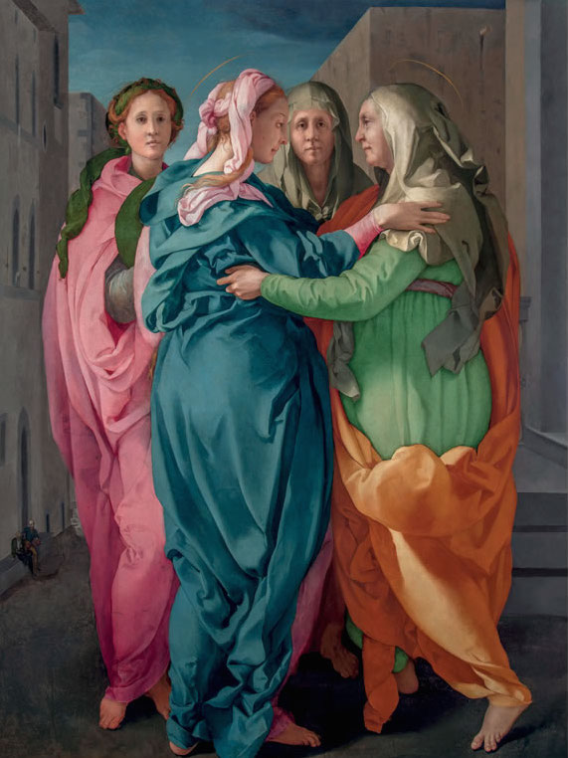
Manierismo
Arte
Con il termine Manierismo si indica anche quello stile pittorico che, pur rimanendo all’interno della “maniera” tradizionale, la modifica a tal punto dall’interno da renderla irriconoscibile
Rosso Fiorentino,
Visitazione di Carmignano
1528-1530

Slide 4
Manierismo
Letteratura
O sonno, o de la queta, umida, ombrosa
notte placido figlio; o de’ mortali
egri conforto, oblio dolce de’ mali
sì gravi ond’è la vita aspra e noiosa;
soccorri al core omai, che langue e posa
non have, e queste membra stanche e frali
solleva: a me ten vola, o sonno, e l’ali
tue brune sovra me distendi e posa.
Ov’è ’l silenzio che ’l dì fugge e ’l lume?
E i lievi sogni, che con non secure
vestigia di seguirti han per costume?
Lasso, che ’nvan te chiamo, e queste oscure
e gelide ombre invan lusingo. O piume
d’asprezza colme! o notti acerbe e dure!
[Giovanni della Casa, Rime]
Con il termine Manierismo si indica anche quello stile letterario che, pur rimanendo all’interno della “maniera” tradizionale, la modifica a tal punto dall’interno da renderla irriconoscibile

Slide 5
Manierismo in letteratura
Il termine è traslato dal lessico artistico.
Fenomeno estremamente complesso:
Definiamo manierista la letteratura del secondo Cinquecento che si propone come continuazione e rielaborazione critica delle esperienze rinascimentali. É un ponte fra la tradizione illustre e ammirata ma sentita ormai come irripetibile e l’incognita del moderno

Slide 6
Manierismo in letteratura
Il Manierismo è il corridoio
tra il Rinascimento e il Barocco

Slide 7
Di cosa si tratta?
Guardiamo ciò che conosciamo

Slide 8
Ariosto
Tasso
E come quei che non sapean se l’una
o l’altra via facesse la donzella (però che senza differenza alcuna apparia in amendue l’orma novella), si messero ad arbitrio di fortuna, Rinaldo a questa, il Saracino a quella.
Pel bosco Ferraù molto s’avvolse, e ritrovossi al fine onde si tolse.
Ei ch’al cimiero, ed al dipinto scudo
Non badò prima, or, lei veggendo, impetra .
Ella, quanto può meglio, il capo ignudo
Si ricopre, e l’assale; ed ei s’arretra.
Va contra gli altri, e ruota il ferro crudo;
Ma però da lei pace non impetra;
Che minacciosa il segue, e volgi, grida:
E di due morti in un punto lo sfida.

Slide 9
Ariosto
Tasso
Ei ch’al cimiero, ed al dipinto scudo /
Non badò prima, or, lei veggendo, impetra .
Ella, quanto può meglio, il capo ignudo /
Si ricopre, e l’assale; ed ei s’arretra.
Va contra gli altri, e ruota il ferro crudo;
Ma però da lei pace non impetra;
Che minacciosa il segue, e volgi, grida:
E di due morti in un punto lo sfida.
E come quei che non sapean se l’una
o l’altra via facesse la donzella (però che senza differenza alcuna apparia in amendue l’orma novella), si messero ad arbitrio di fortuna, Rinaldo a questa, il Saracino a quella.
Pel bosco Ferraù molto s’avvolse, e ritrovossi al fine onde si tolse.
A
A
B
impetra
B
A
A
B
B
A
A
B
impetra
B
C
C
C
C

Slide 10
Ariosto
Tasso
o/l’al/tra/via/fa/ces/se/la/don/zel/la
I II III IV V VI VII VIII IX X XI
Non/ba/dò/pri/ma,or,/lei/ veg/gen/do, im/pe/tra
I II III IV V VI VII VIII IX X XI

Slide 11
L’ottava di Tasso
Enjambement
Frammentarietà della sintassi
Ritmo irregolare del verso
Lessico peregrino
Rime equivoche
Concettismo
Evidente
la presenza
di tensioni
Trasforma l’ottava dall’interno

Slide 12
Ma questa tensione è una completa novità?

Slide 13
Rinascimento
Quale volto conosciamo di quest’epoca?

Slide 14
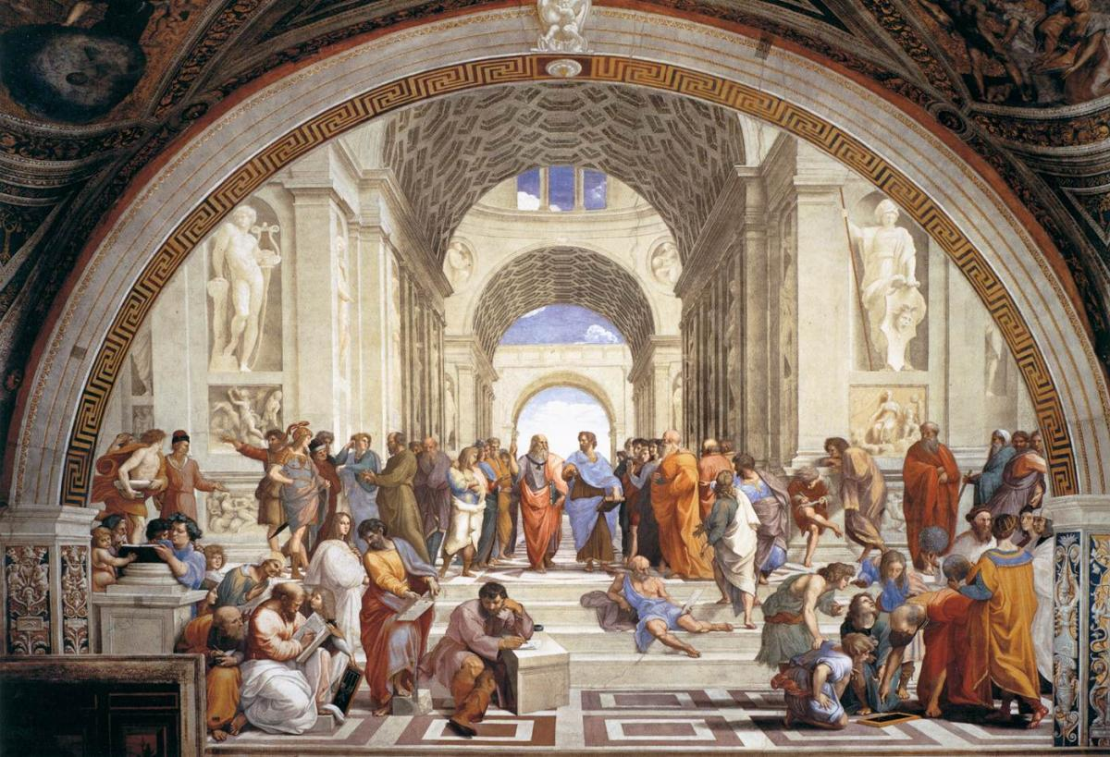
La scuola di Atene
Raffaello
Roma,
1509-1520

Slide 15
Classicismo
Armonia
Ordine
Ripresa dei classici
(o almeno di una idea
di essi)
Quiete
Equilibrio

Slide 16
Ma il rinascimento è solo questo?

Slide 17
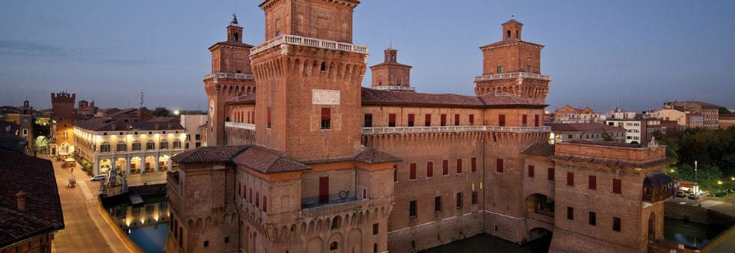
Ferrara

Slide 18
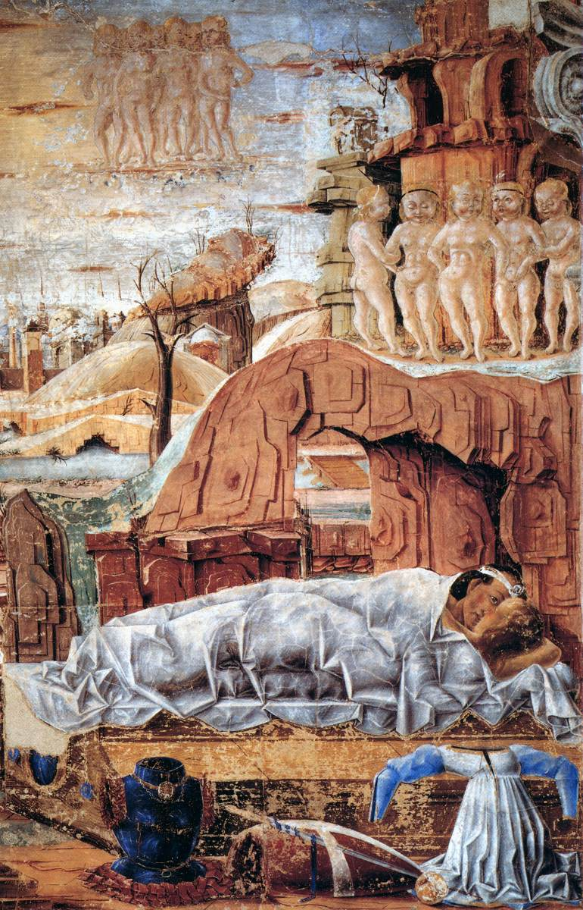
Venere e Marte, come vuole il mito, giacciono avvinti dalla passione sotto uno stretto e spigoloso lenzuolo. Il signore della guerra e la sposa di Vulcano sono caduti nell'invisibile rete preparata dal fabbro degli dèi. Le catenelle della rete, che si vedono pendere in fondo al letto, hanno messo in trappola i due amanti. Vulcano, sguardo al cielo, sta additando alle divinità dell'Olimpo la concreta prova del tradimento.
Palazzo Schifanoia,
Salone dei Mesi,
Mese di Settembre
Officina ferrarese,
Ferrara, 1470

Slide 19
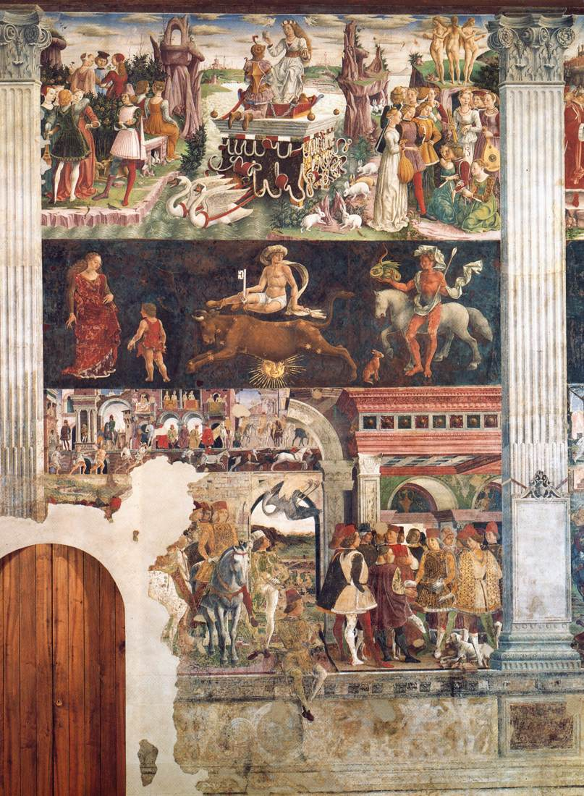
Palazzo Schifanoia,
Salone dei Mesi,
Mese di aprile
Officina ferrarese,
Ferrara, 1470

Slide 20
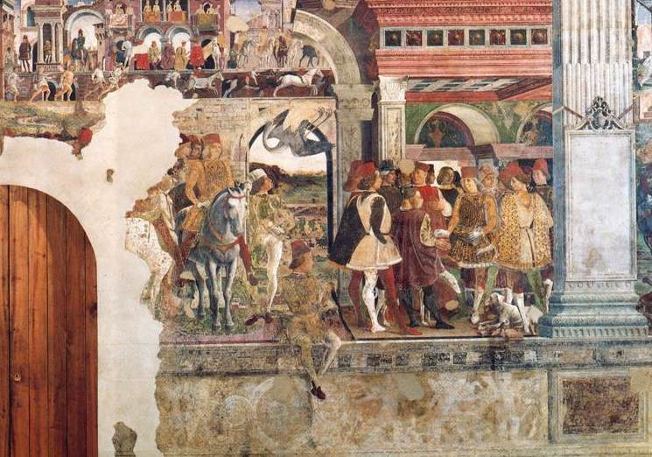
Palazzo Schifanoia,
Salone dei Mesi,
Mese di aprile
Officina ferrarese,
Ferrara, 1470

Slide 21
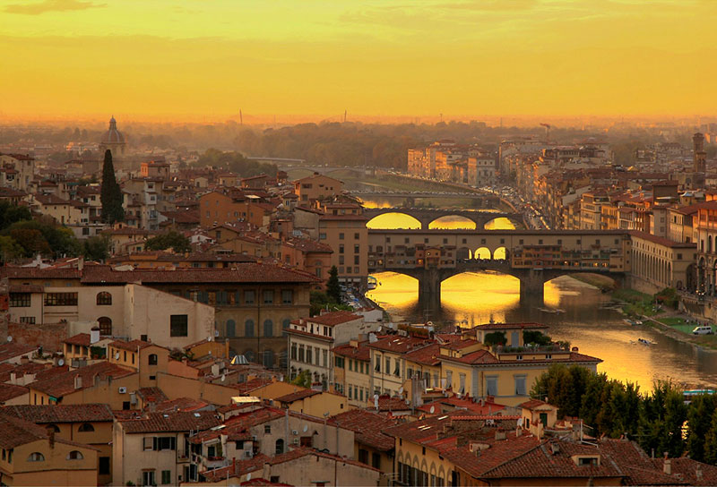
Firenze

Slide 22
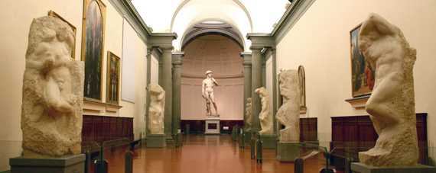
Firenze,
Galleria dell’Accademia

Slide 23
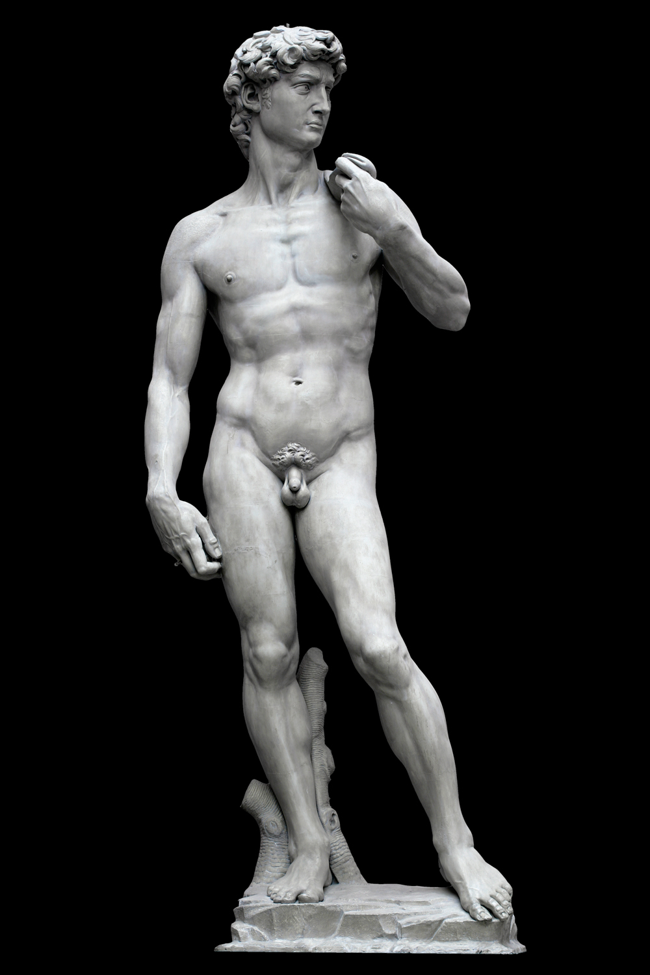
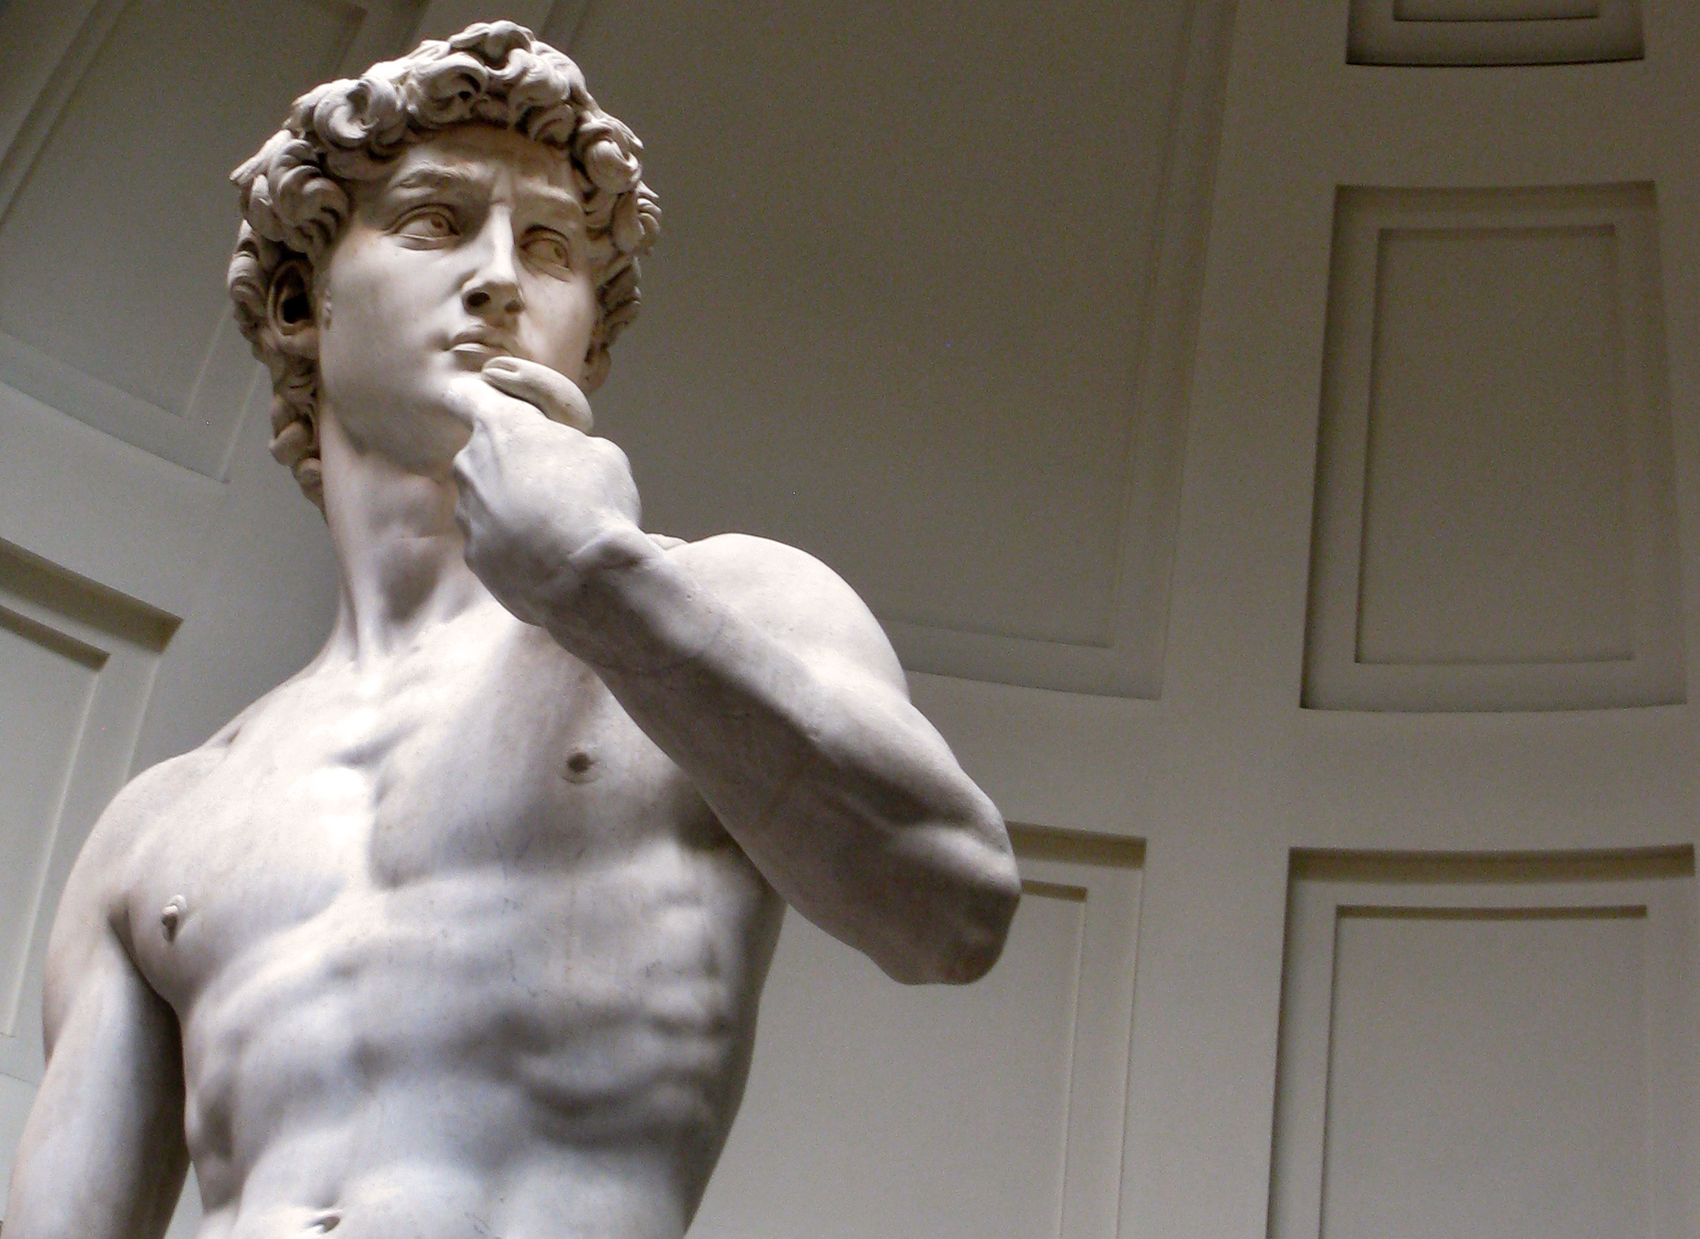
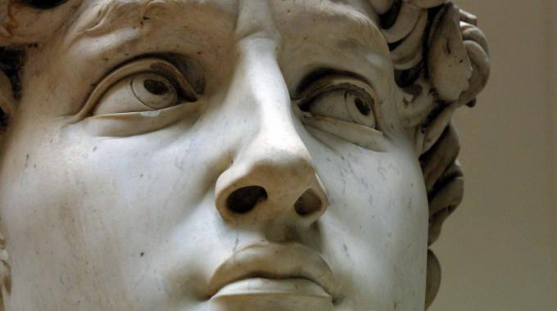
Michelangelo,
David,
Firenze, 1501-1504
Armonia
Equilibrio
Proporzione

Slide 24
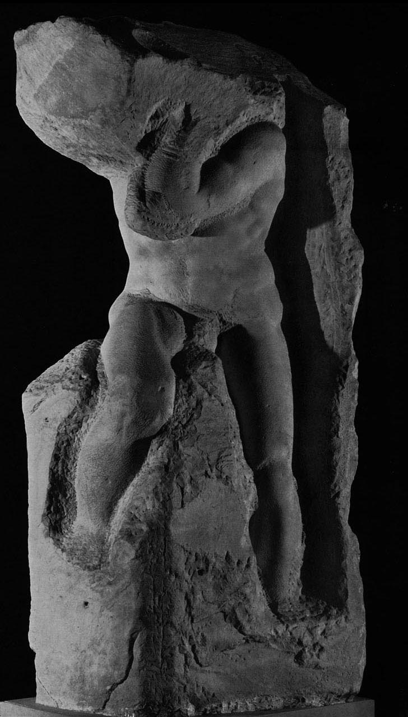
Inquietudine
Tensione
Incompletezza
Michelangelo,
Atlante,
Firenze, 1513

Slide 25
In Michelangelo vediamo due diverse facce del Rinascimento

Slide 26
Se ‘l mie rozzo martello i duri sassi
forma d’uman aspetto or questo or quello,
dal ministro, che 'l guida, iscorge e tiello,
prendendo il moto, va con gli altrui passi.
Ma quel divin che in cielo alberga e stassi,
altri, e sé più, col proprio andar fa bello;
e se nessun martel senza martello
si può far, da quel vivo ogni altro fassi.
E perché 'l colpo è di valor più pieno
Quant’alza più se stesso alla fucina,
Sopra ‘l mie questo al ciel n’è gito a volo.
Onde a me non finito verrà meno,
S’or non gli dà la fabbrica divina
aiuto a farlo, c’al mondo era solo.
Parafrasi: Se il mio rozzo martello dà alle pietre ora un aspetto umano ora un altro, prendendo movimento dal ministro [l’artista] che lo guida, lo vede e lo tiene, procede al ritmo dei movimenti dell’artista. Ma quel signore divino che abita e rimane in cielo con il proprio movimento altri, e soprattutto se stesso, fa bello; e se nessun martello si può fare senza un altro martello, da quell’unico che è vivo di per sè (il martello del Signore) ogni altro prende vita. E poichè il colpo è più forte quanto più il braccio viene alzato verso la fucina (quindi verso il cielo), sopra di me il mio martello è salito fino al cielo. Quindi io, che al mondo sono solo, con l’opera non completata rimango a mani vuote se ora non mi dà il Signore stesso aiuto a completarla.
[Michelangelo]

Slide 27
«Il sonetto può intuirsi come una parabola della perfezione impossibile dell’arte: il martello è guidato dall’artista e l’artista da Dio; poiché l’opera è più valida quanto più l’ispirazione si leva a Dio, paradossalmente il martello sfugge, finisce in cielo, l’opera rimane “non finita” e solo Dio la può finire, ma in cielo» (Mastrocola)

Slide 28
«Il dato che si impone al lettore è la difficoltà, talvolta estrema, di queste rime: essa deriva da una forte concentrazione linguistica e dall’uso delle immagini. Il dettato michelangiolesco è infatti fortemente ellittico, teso ed essenziale, poichè non vi è nulla che sia inutile e pleonastico; al contrario, la sensazione che si ricava dalla lettura di queste rime è un “troppo pieno” (Gorni) in cui i concetti si accavallano costringendo spesso ad ardui passaggi logici e sintattici. [...] Talvolta lo sperimentalismo linguistico ed espressivo è esasperato e la difficoltà diventa enigma, la perizia tecnica si trasforma in manierismo, il dettato da difficile si fa “goffo” (Contini)» (U. Motta)

Slide 29
In Michelangelo troviamo una tensione esistenziale, un anelito non risolto alla perfezione, una profonda solitudine e nostalgia che attraversano tutto il Rinascimento e che danno vita a quello che Raimondi ha definito
Rinascimeto inquieto

Slide 30
Rinascimeto inquieto
Questa tensione esistenziale e questa inquietudine sono presenti
in tutto i Rinascimento. In tutta l’epoca è possibile notare la coscienza del dolore, della precarietà della condizione umana, basti pensare a Machiavelli
Lo splendido mito di un Rinascimento tutto serenità e armonia non è mai esistito
e se qualcuno vi ha mai creduto è ora davanti al suo tramonto

Slide 31
Tensione
Non è una completa novità
Ha attraversato tutto il Rinascimento
Il classicismo altro non è che un tentativo di COMPENSAZIONE, di risoluzione di quella stessa tensione.
Vi è un desiderio di perferzione (intesa come vera e propria realizzazione dell’uomo) che cerca di trovare risposta nella perfezione del modus classico.

Slide 32
Ma...
Questo tentativo di compensazione fallisce:
La lezione degli antichi è insufficiente per parlare di un mondo deventato ormai troppo complesso
Il fascino degli antichi a poco a poco si degrada: lo spirito vivo di emulazione lentamente si irrigidisce in un ossequio tutto esteriore.
“Quanto si ingannano coloro che a ogni parola allegano e’ romani” (Guicciardini)

Slide 33
Mondo ormai troppo complesso?
Scoperte Geografiche (1492, America)
1517 Tesi di Wittenberg
1559 Pace di Cateau-Cambresis

Slide 34
Mondo ormai troppo complesso?
Alla tensione esistenziale, tipica dell’uomo, che ha attraversato tutto il Rinascimento, viene a sommarsi una nuova mancanza di certezze:
Il mondo si è apliato e con esso la concezione dei costumi e della cultura dell’uomo stesso.
La riforma luterana è un fenomeno destabilizzante, vera e propria punta di un iceberg.

Slide 35
E davanti a questa nuova incertezza e acuita inquietudine?

Slide 36
Irrigidimento della regola in ogni ambito
Religioso
Artistico-culturale
Controriforma
Centralità della
Poetica di Aristotele

Slide 37
Aristotele
1536 Traduzione latina della Poetica (esisteva una traduzione quattrocentesca insoddisfacente)
Metà ‘500 numerosissimi i commenti all’opera aristotelica (1570 Poetica aristotelica volgarizzata e sposta, Ludovico Castelvetro)
Interpretazione precettistica dell’opera aristotelica che era invece opera descrittiva

Slide 38
Un vero e proprio apparato dottrinario
Mimesis: la poesia è arte mimetica, “imitazione della natura”. Il poeta non deve copiare la realtà, ma operare una selezione, escludendo l’imperfetto e il caduco.
Il poeta non deve, però, occuparsi del Vero (materia dello storico), ma del verisimile: quelle cose “che non sono mai accadute, ma che potrebbero e dovrebbero accadere” (Scaligero)

Slide 39
Un vero e proprio apparato dottrinario
Unità aristoteliche
Azione
Luogo
Tempo
Un unico caso tragico,
senza intrecci secondari
Un solo luogo
(solitamente una
Reggia)
Un solo giorno

Slide 40
All’aumentare della tensione si irrigidisce la regola.
L’irrigidimento della regola porta ad un aumento della tensione

Slide 41
Il manierismo (si pensi a Tasso) nasce
da questo doppio movimento:
Il desiderio di seguire dettami e norme che possano essere fonte di certezza e stabilità di fronte alla diffusa incertezza e all’inquietudine
L’impossibilià di esprimersi totalmente dentro le norme prescelte: non si vuole abbandonarle, non si vuole romperle, ma allo stesso tempo risultano strette, non adeguate.

Slide 42
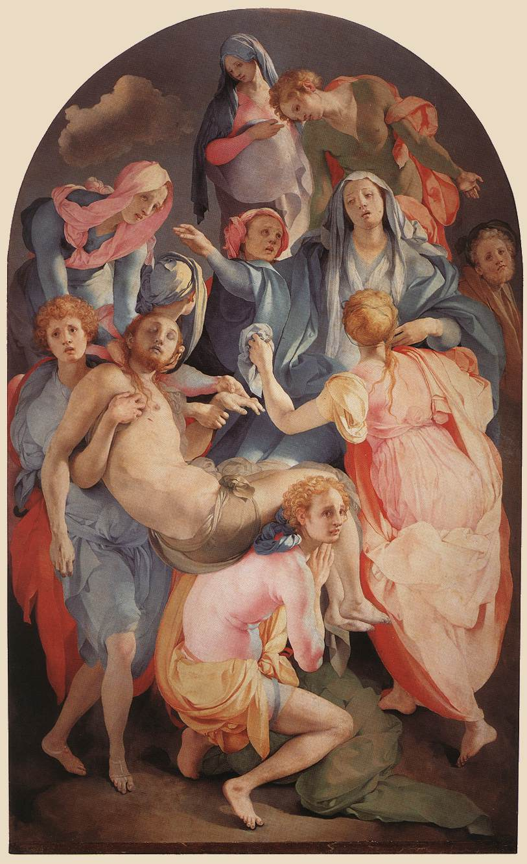
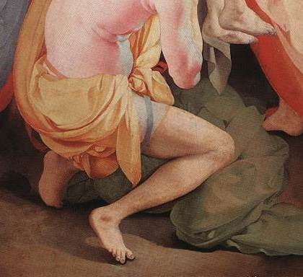
Pontormo,
Deposizione dalla Croce,
Firenze, 1526-1528

